Slide 1
计算机问题求解 – 论题1-8
- 集合及其运算
2016年11月06日

Slide 2


Slide 3
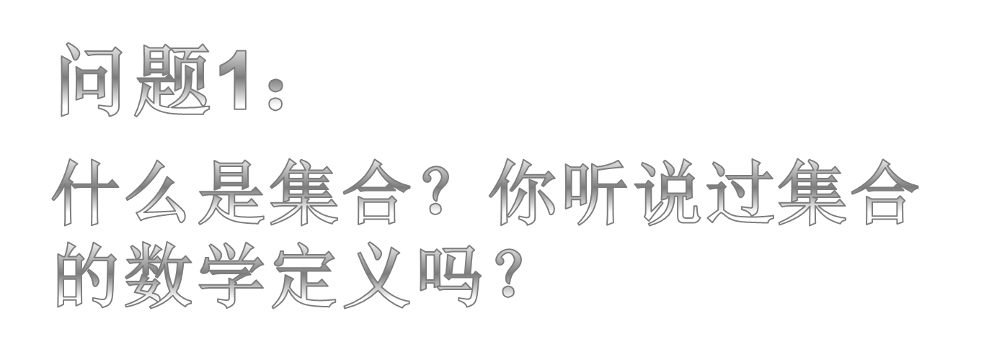

Slide 4
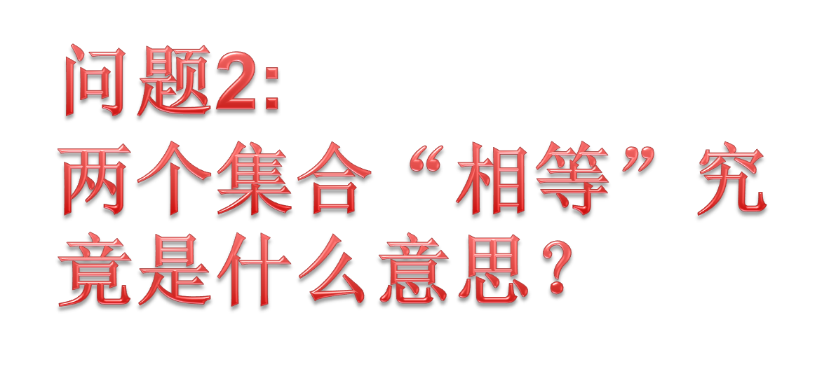

Slide 5
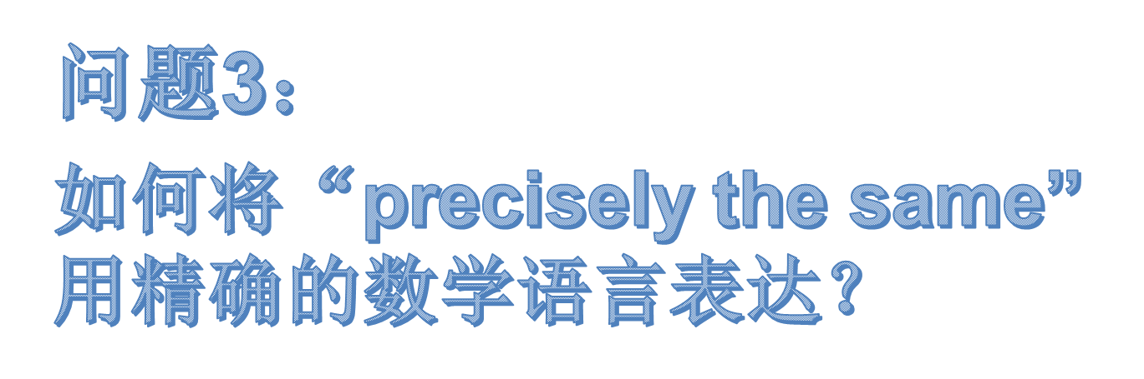

A=B, if A⊆B and B⊆A, or
A=B, if for all x, x∈A if and only if x∈B

Slide 6
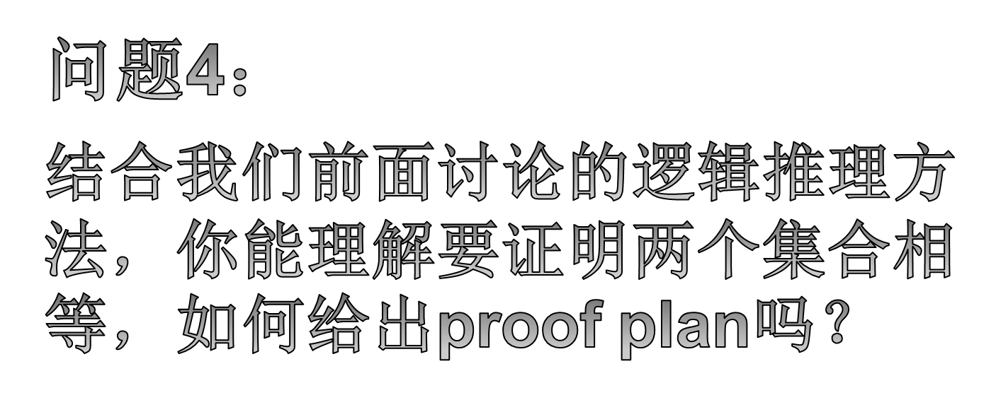

Slide 7
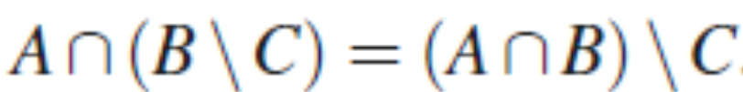
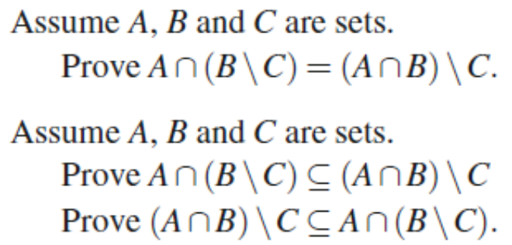
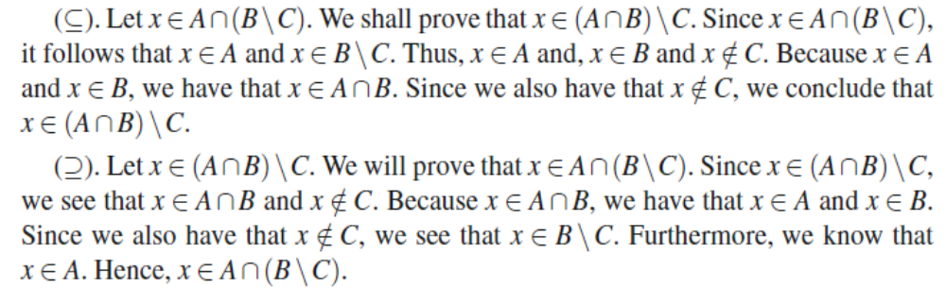
证明： 方法1
the Plan

Slide 8
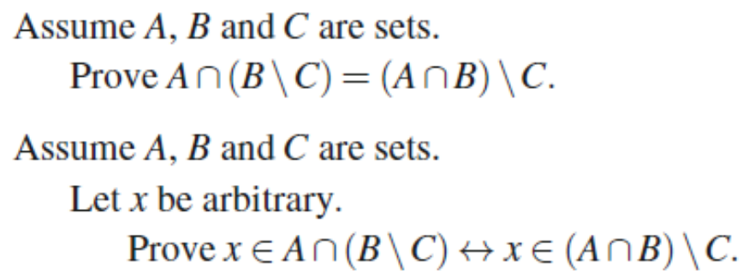
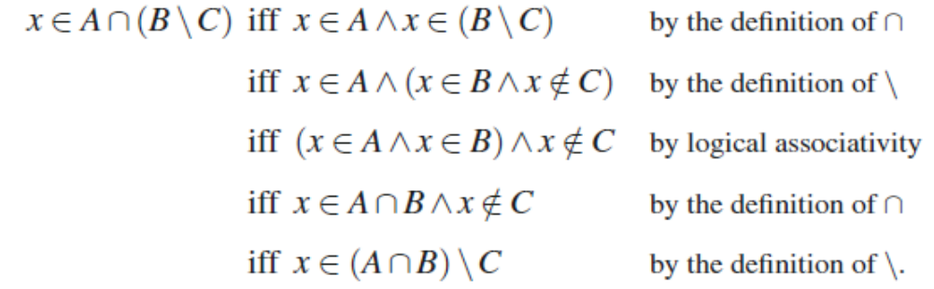
证明： 方法2
the Plan

Slide 9
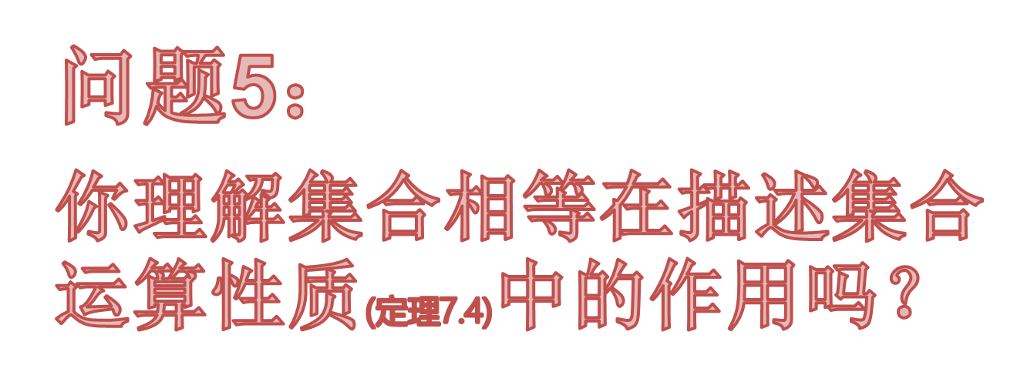

Slide 10
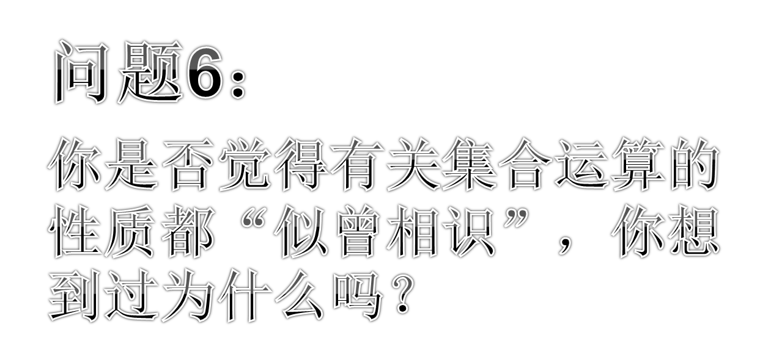
逻辑表达式与集合表达式如何“对应”？

Slide 11
等式替换：证明集合相等
证明：A∩B=A 当且仅当 A\B=φ
A∩B=A⇒A\B=φ:
A\B = A∩B^{c}
= (A∩B^{c})∪(A∩A^{c})
= A∩(B^{c}∪A^{c})
= A∩(A∩B)^{c} = A∩A^{c}= φ
A\B=φ⇒A∩B=A:
A∩B=(A∩B)∪(A∩B^{c})
=A∩(B∪B^{c})=A∩E=A
你能明确说出每一步演算的根据吗？
现在你能理解为什么我们有“集合代数”、“逻辑代数”、…这样的名词了吧？

Slide 12
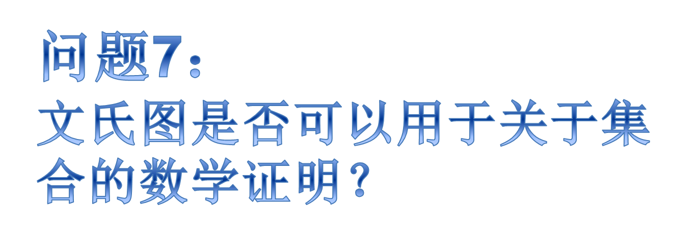

Slide 13
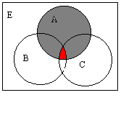
文氏图与数学证明
文氏图不能代替数学证明, 但可以帮助推测结论
例子：
  给出 (A\B)∪(A\C)=A的
  一个尽量简明的充要条件：
A∩B∩C=φ

Slide 14
证明从文氏图得到的猜想
(A\B)∪(A\C)=A 当且仅当 A∩B∩C=φ
  ⇒ （反证）假设A∩B∩C≠φ，即：存在x∈A∩B∩C,
  则x∉(A\B), x∉(A\C), ∴ x∉(A\B)∪(A\C), 但由已知： (A\B)∪(A\C)=A ，矛盾。 ∴ A∩B∩C=φ
  ⇐ 根据相对补运算定义，A\B⊆A, A\C⊆A;
  （反证）假设 (A\B)∪(A\C)≠A，则(A-B)∪(A-C)⊂A; 则存在x∈A,但x∉(A\B) ∪(A\C),即x∉(A\B) 且x∉(A\C), 由相对补运算定义，x∈A∩B∩C, 与已知条件矛盾， ∴ (A-B)∪(A-C)=A

Slide 15
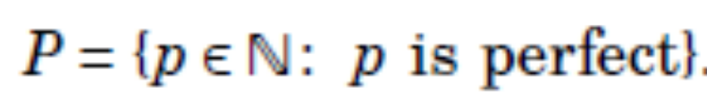
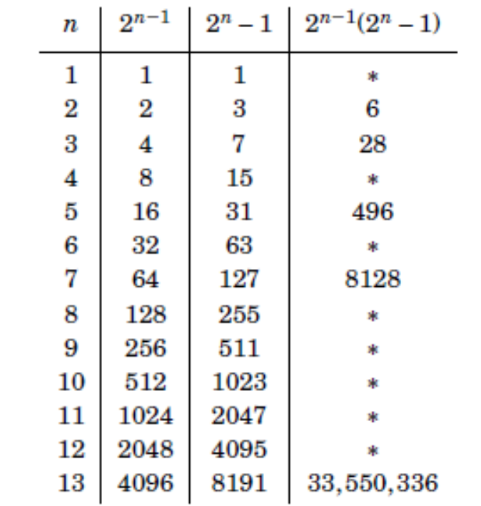
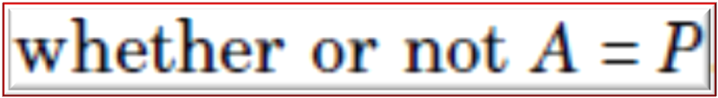
有时，证明集合相等也大不易！
前4个perfect数是：6=1+2+3； 28=1+2+4+7+14；496； 8128
我们已经知道：
1，A是P的子集
2，只要是偶的perfect数，全部在A中
但是……
没人知道：是否有奇的perfect数！

Slide 16
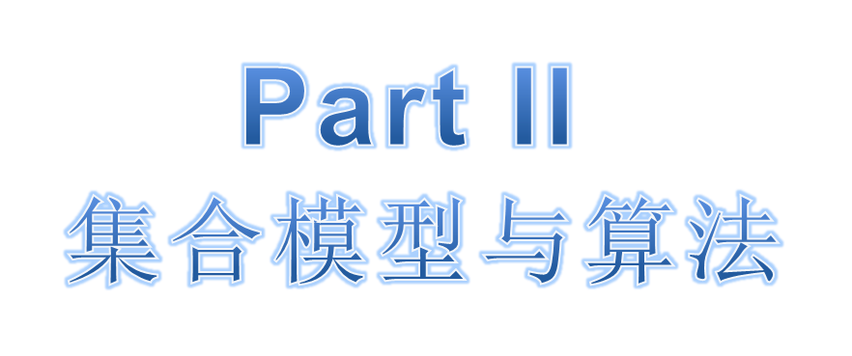

Slide 17
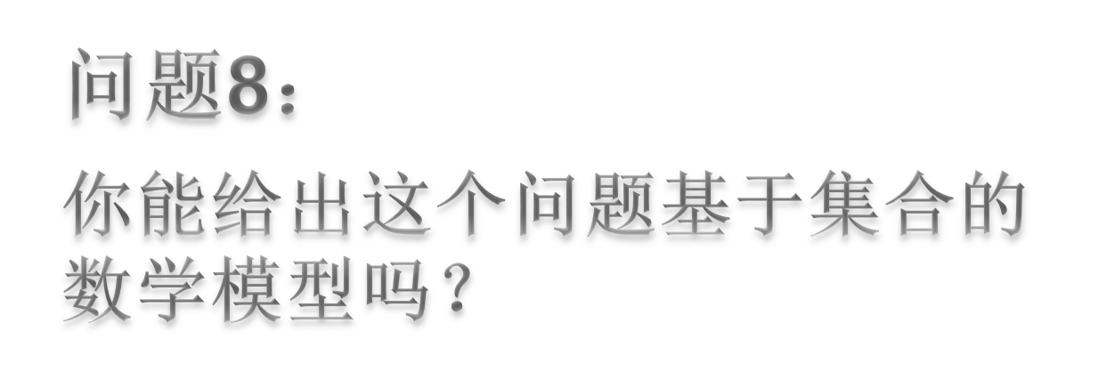
一个关于幂集的子集的例子
美国的总统大选采用一种非常特别的“选举人”制度。
每个州的选举人数是事先确定的。
问题：有“平局”的可能吗？

Slide 18
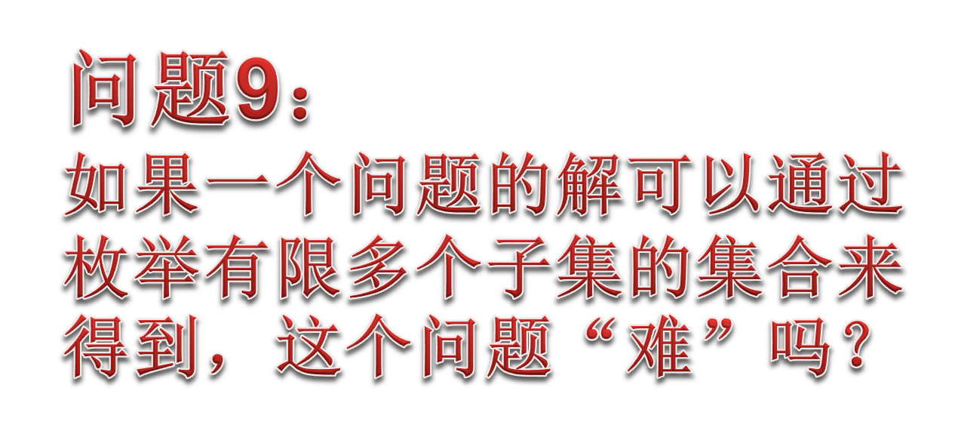

Slide 19
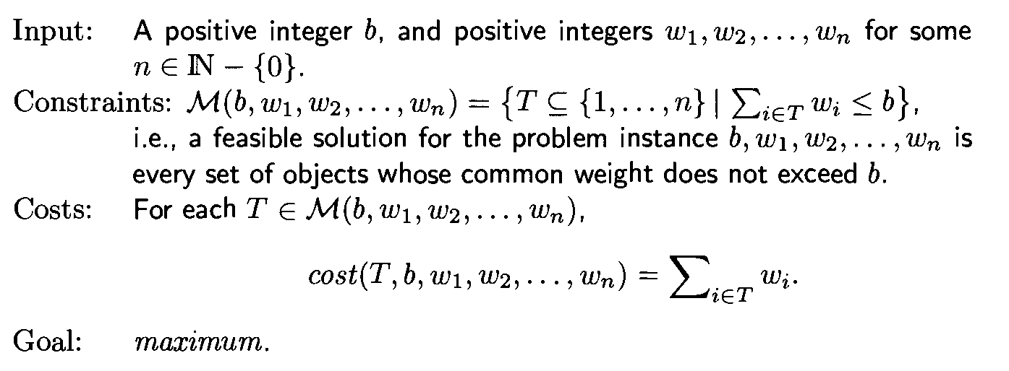
一个著名的“难”问题 – 背包问题
优化问题简化版本
一个“最直观”的算法可以帮我们得到一个“不算特别差”的近似解，但近似解对我们回答前面提到的与美国总统选举有关的问题没有用。

Slide 20
另一个关于子集的问题：精确覆盖问题
问题的描述:
  Given a set A and a finite number of subsets of A: A₁,A₂,…A_{k}, a exact cover of A with respect to the A_{i}’s is a set S⊆ {A₁,A₂,…A_{k}} , satisfying:
    Any two sets in S are disjoint, and
    ∪S=A
  Mathematically, we call S a partition of A.
一个例子:
  A={a,b,c,d,e,f,g,h,i,j}; A₁={a,c,d}, A₂={a,b,e,f}, A₃={b,f,g}, A₄={d,h,i }, A₅={a,h,j}, A₆={e,h}, A₇={c,i,j}, A₈={i,j}
  解是： {A₁, A₃, A₆, A₈ }

Slide 21
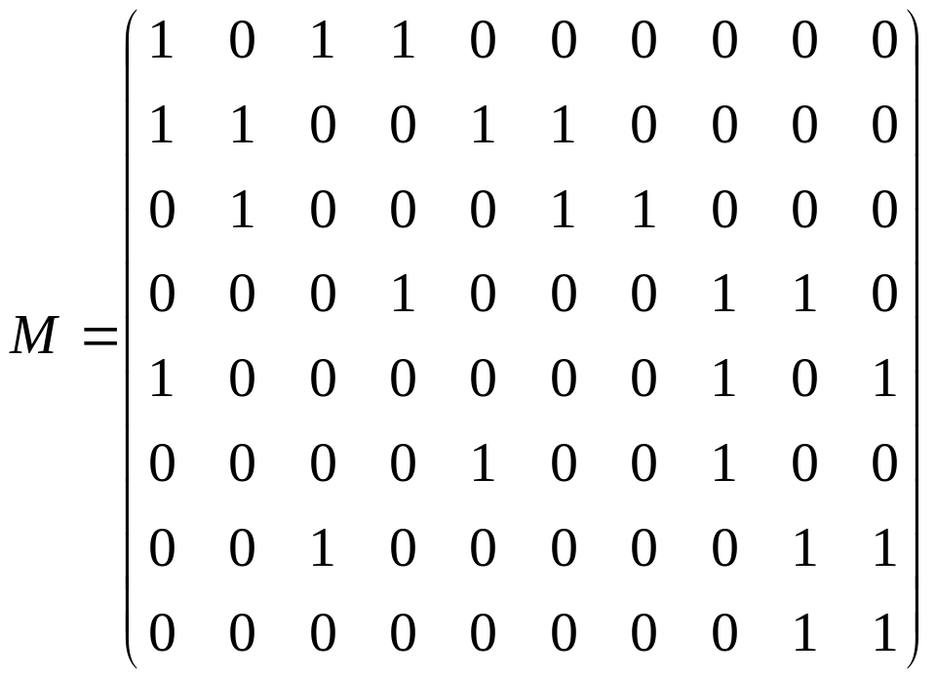

精确覆盖问题的矩阵表示
Let |A|=n, and there are m subsets for A_{i}’s, we can represent the input of exact cover problem as a m×n matrix, with each row for a A_{i} .
Solution:
Find a collection of rows of M: r₁, r₂,…r_{k}, satisfying:
r_{i}∧r_{j}=0 for 1≤i,j≤k, and
r₁∨r₂∨…∨r_{k}=1
where 0=[0 0 0 0 0 0 0 0 0 0]
1=[1 1 1 1 1 1 1 1 1 1]
and, ∧ is boolean product, ∨ is boolean sum

Slide 22
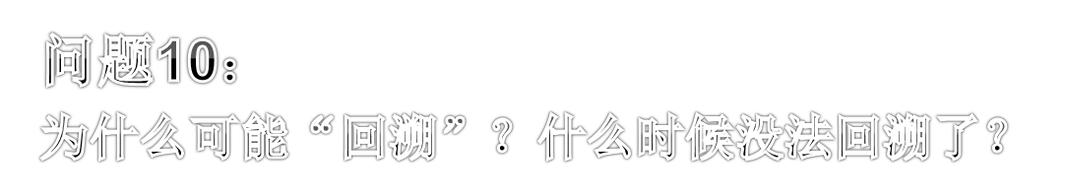
Knuth给出的算法（概要）
输入：矩阵表示A（如果有一列全0，显然无解）
初始化：每行给个固定标号；建立行的子集L（开始为空）;
找出当前矩阵中1最少的一列（比如c);
从c列中选一个1，将其所在行r加入L，并执行以下操作：
  Eliminate any row r_{i} having the property: r∧r_{i}≠0;
  Eliminate all columns in which r has a 1;
  Eliminate row r;
  如果已经没有剩下任何行列，则输出L, 否则，如果有一列全0，则回溯：删除L中的r, 重新选c列中另一个1，重复以上操作。
为什么找最少的列？
“删除”的理由是什么？

Slide 23
结果是: { A₁, A₃, A₆, A₈ }

Slide 24
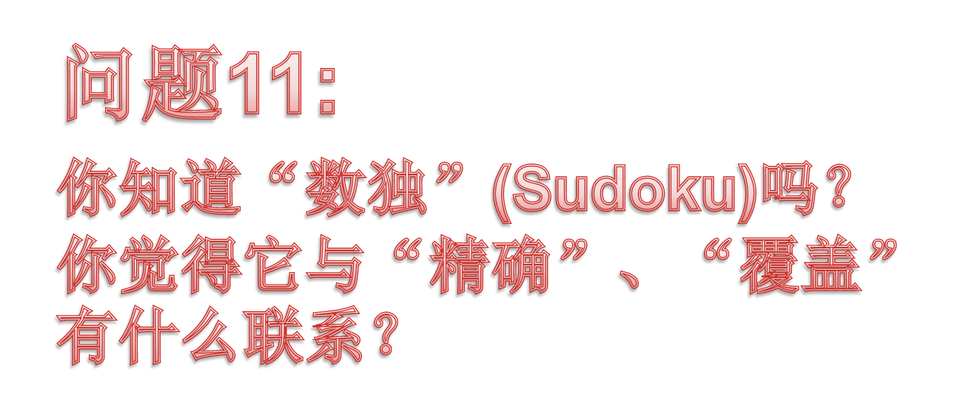
简单一点，且考虑3×3的。

Slide 25
精确覆盖问题与“数独”
我们如何“覆盖”
  用“动作”覆盖3×3的矩阵，每个动作用1个特定数字“覆盖”1个特定“位置”
如何实现“精确”
  每个动作对其它动作产生“限制”
    位置限制：唯一
    行与列的限制：同一数字不重复
构造集合覆盖矩阵
  每个动作对应于1行：共27个动作，所以总共应该有27行。
  每个动作产生3个限制：1行中应该有3个“1”（位置、行、列）
  位置有9个；（数字，行），（数字，列）组合也各有9个。所以总共应该有27列

Slide 26
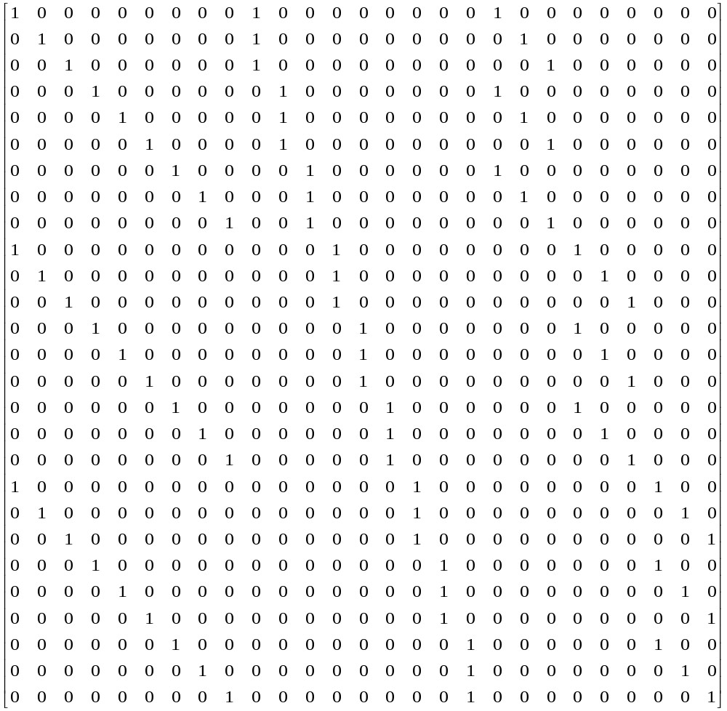
填入1
2放在(1,3)
填入2
填入3
k填在(i,j) 中
k 在第 i 行
k 在第 i 列

Slide 27
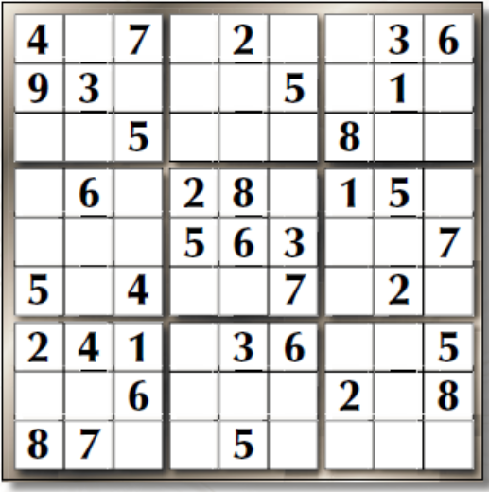
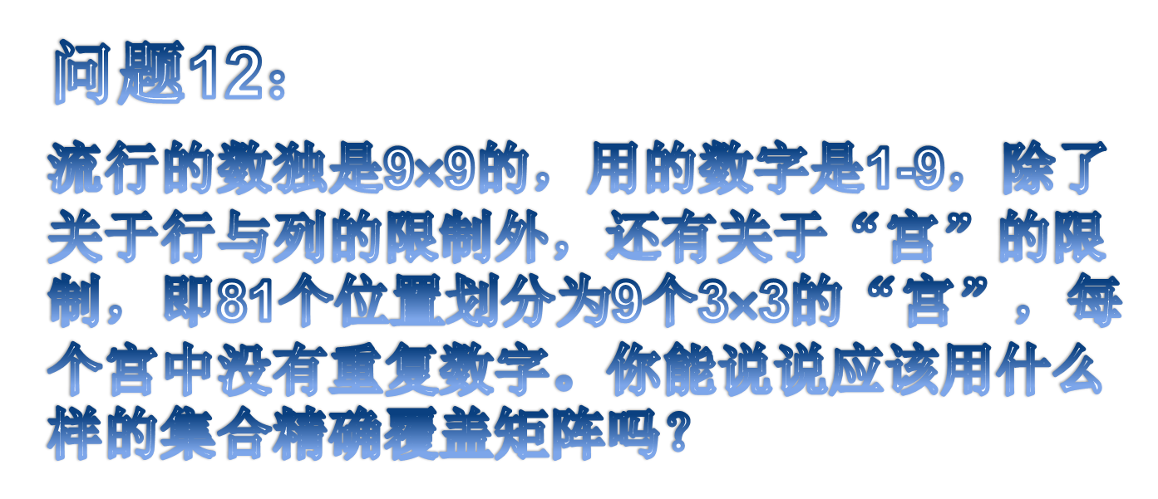
顺便问一下，为了答案唯一，给的格局都会预先填好部分位置，这怎么处理？
多少“动作”，多少“限制”？

Slide 28
课外作业
UD
  problems: 6.7, 6.12, 6.14-18;
  problems: 7.1, 7.8-11;
  problems: 8.1, 8.4, 8.7, 8.8, 8.9, 8.11;
  problems: 9.2, 9.4, 9.12-14, 9.16
  project 27.3

